Slide 1
中国计算机学会
“21世纪大学本科计算机专业系列教材”
计算机组成原理

Slide 2
第4章
数值的机器运算

Slide 3
运算器
计算机进行算术运算和逻辑运算的主要部件；
运算器的逻辑结构取决于：
  指令系统；
  数据表示方法；
  运算方法等。
本章主要讨论数值数据在计算机中：
  实现算术运算和逻辑运算的方法；
  运算部件的基本结构和工作原理。
Notes:
支持哪些功能的算数逻辑运算？数据表示的方法：原码、补码？串行还是并行？

Slide 4
本章学习内容
4.1 基本算术运算的实现
4.2 定点加减运算
4.3 带符号数的移位和舍入操作
4.4 定点乘法运算
4.5 定点除法运算
4.6 规格化浮点运算
4.7 十进制整数的加法运算
4.8 逻辑运算与实现
4.9 运算器的基本组成与实例

Slide 5
4.1 基本算术运算的实现
加法运算：
  是计算机中最基本的算术运算；
  加、减、乘、除运算都可以归结为加法运算。
加法器：
  最基本的运算部件；
  关键问题：并行加法器的进位问题。

Slide 6
4.1.1 加法器
1.全加器
  全加器（FA）是最基本的加法单元；
  三个输入量：操作数Ai和Bi、低位传来的进位C_{i-1}；
  两个输出量：本位和Si、向高位的进位Ci。
图4-1 全加器的逻辑框图
Notes:
一位全加器：三个输入和两个输出

Slide 7
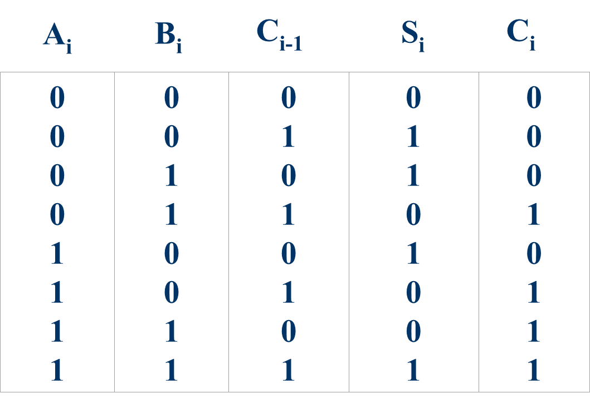
全加器真值表及逻辑表达式
全加器的逻辑表达式为：
S_{i}=A_{i}⊕B_{i}⊕C_{i-1}
C_{i}=A_{i}B_{i}+(A_{i}⊕B_{i})C_{i-1}

Slide 8
2.串行加法器与并行加法器
串行加法器：
  一个全加器，数据逐位串行送入进行运算；
  器件少、成本低；
  运算速度慢，很少采用。
并行加法器：
  由多个全加器组成，数据的各位同时运算；
  其位数的多少取决于机器的字长。

Slide 9
2.串行加法器与并行加法器（续）
并行加法器存在最长运算时间问题：
  操作数各位同时提供，低位进位影响高位运算结果；
  最低位产生的进位将逐位影响至最高位；
  主要由进位信号传递时间决定，求和延迟是次要因素。
提高并行加法器速度的关键：
  尽量加快进位产生和传递的速度。

Slide 10
4.1.2 进位的产生和传递
进位链：
  每一个全加器都有进位输入和进位输出；
  传递进位信号的逻辑线路连接构成进位网络；
  进位表达式为：C_{i}=A_{i}B_{i}+(A_{i}⊕B_{i})C_{i-1，}其中：
    G_{i}=A_{i}B_{i}为进位产生函数；
    P_{i}=A_{i}⊕B_{i}为进位传递函数；
    进位表达式：C_{i}=G_{i}+P_{i}C_{i-1。}

Slide 11
串行进位的并行加法器
图4-3 串行进位的并行加法器
  其中：
    C₁=G₁+P₁C₀
    C₂=G₂+P₂C₁
    ┇
    C_{n}=G_{n}+P_{n}C_{n-1}

Slide 12
4.1.2 进位的产生和传递（续）
串行进位的并行加法器的总延迟时间：
  与字长成正比，字长越长，总延迟时间就越长。
  将一级“与门”、“或门”的延迟时间定为t_{y}；
  每一级全加器的进位延迟时间为2t_{y}；
  在字长为n位的情况下：
    若不考虑Gi、Pi的形成时间；
    从C₀→C_{n}的最长延迟时间为2nt_{y}。

Slide 13
4.1.3 并行加法器的快速进位
并行进位方式: 又叫先行进位、同时进位
C₁=G₁+PC₀
C₂=G₂+P₂C₁=G₂+P₂G₁+P₂P₁C₀
C₃=G₃+P₃C₂=G₃+P₃G₂+P₃P₂G₁+P₃P₂P₁C₀
C₄=G₄+P₄C₃=G₄+P₄G₃+P₄P₃G₂+P₄P₃P₂G₁
+P₄P₃P₂P₁C₀
…
  从C₀→C_{n}的最长延迟时间为2ty，与字长无关。
  随着加法器位数的增加，C_{i}电路结构很复杂。

Slide 14
16位单级先行进位加法器
图4-4 16位单级先行进位加法器

Slide 15
2.分组并行进位方式
单级先行进位方式（组内并行、组间串行）
  以16位加法器为例，可分为4组，每组4位；
  第一小组C₁、C₂、C₃、C₄同时产生；
  4位先行进位电路CLA，延迟时间2t_{y}；
  4位CLA电路+求和电路可以构成4位的CLA加法器；
  4个CLA加法器，可以构成16位的单级先行进位加法器。

Slide 16
16位单级先行进位时间图
图4-5 16位单级先行进位时间图

Slide 17
2.分组并行进位方式（续）
多级先行进位方式（组内并行、组间并行）
  以字长为16位的加法器为例；
  第一小组的进位输出C₄可以变成两个与项相或：
  C₄=G₄+P₄G₃+P₄P₃G₂+P₄P₃P₂G₁+P₄P₃P₂P₁C₀
  =G₁*+P₁*C₀
  其中：G₁*= G₄+P₄G₃+P₄P₃G₂+P₄P₃P₂G_{1；}
  P1*=P₄P₃P₂P_{1；}
  Gi*称为组进位产生函数；
  Pi*称为组进位传递函数；

Slide 18
2.分组并行进位方式（续）
依次类推，可以得到：
C₈=G₂*+P₂*C₄=G₂*+P₂*G₁*+P₂*P₁*C₀
C₁₂=G₃*+P₃*G₂+P₃*P₂*G₁*+P₃*P₂*P₁*C₀
C₁₆=G₄*+P₄*G₃*+P₄*P₃*G₂*+P₄* P₃*P₂*G₁*
+P₄*P₃*P₂*P₁*C₀
成组先行进位电路BCLA，其延迟时间是2ty；
4位的BCLA电路+求和电路可以构成4位BCLA加法器；
4个BCLA加法器+1个CLA=16位两级先行进位加法器。

Slide 19
16位两级先行进位加法器
图4-6 16位两级先行进位加法器

Slide 20
2.分组并行进位方式（续）
加法器的最长进位延迟时间：
  不考虑Gi、Pi的形成时间；
  经过2ty产生C₁、C₂、C₃及所有组Gi*和Pi*；
  再经过2ty，由CLA电路产生C₄、C₈、C₁₂、C₁₆；
  再经过2ty后，产生C₅～C₇、C₉～C₁₁、C₁₃～C₁₅；
  加法器的最长进位延迟时间是6ty。

Slide 21
16位两级先行进位时间图
图4-7 16位两级先行进位时间图

Slide 22
4.2 定点加减运算
定点数的加减运算：
  包括原码、补码和反码3种带符号数；
  其中补码加减运算实现起来最方便。

Slide 23
*4.2.1 原码加减运算
原码加减运算规则：
  ⑴参加运算的操作数取其绝对值；
  ⑵若做加法，则两数直接相加;若做减法，则将减数先变一次补，再进行加法运算；
  ⑶运算之后，可能有两种情况：
    ①有进位，结果为正，即得到正确的结果。
    ②无进位，结果为负，则应再变一次补，才能得到正确的结果。
  ⑷结果加上符号位。
  通常，把运算之前的变补称为前变补，运算之后的变补称为后变补。
Notes:
变补：连符号位一起取反+1

Slide 24
4.2.2 补码加减运算
1.补码加法
  两个补码表示的数相加；
  符号位参加运算，且两数和的补码等于两数补码之和；
  [X+Y]_{补}=[X]_{补}+[Y]_{补。}
Notes:
补码加法运算的方法：符号位参与运算；

Slide 25
4.2.2 补码加减运算
2. 补码减法：
  [X-Y]_{补}=[X+(-Y)]_{补}=[X]_{补}+[-Y]_{补；}
  只要求得[-Y]_{补}，就可以变减法为加法；
  不管Y的真值为正或负，由[Y]_{补}求[-Y]_{补}的方法：
    将[Y]_{补}连同符号位一起求反，末尾加“1” 。
  [-Y]_{补}被称为[Y]_{补}的机器负数；
  由[Y]_{补}求[-Y]_{补}的过程称为对[Y]_{补}变补（求补）：
    [-Y]_{补}=[[Y]_{补}]_{变补}
Notes:
减法换成加法做；
-Y的补码，Y可能为正也可能为负，采用同一种方法求补；
变补时符号位也参与运算；

Slide 26
2.补码减法（续）
“某数的补码表示”与“变补”：
  一个负数由原码转换成补码时，符号位不变；
  变补则不论正负，一律连同符号位变反，末位加“1”；
  [Y]_{补}表示的真值为正，则变补后[-Y]_{补}为负，反之亦然。
  例1：Y=-0.0110， [Y]_{原}=1.0110，
  [Y]_{补}=1.1010， [-Y]_{补}=0.0110
  例2：Y=0.0110， [Y]_{原}=0.0110，
  [Y]_{补}=0.0110， [-Y]_{补}=1.1010
Notes:
从例子可以看出，当Y是负数时，-Y变补的结果相当于Y本身。

Slide 27
3.补码加减运算规则
参加运算的两个操作数均用补码表示；
符号位作为数的一部分参加运算；
若做加法：则两数直接相加；
若做减法：则将被减数与减数的机器负数相加；
运算结果仍用补码表示。

Slide 28
补码加法示例
例3：A=0.1011，B=-0.1110，求A+B
∵[A]_{补}=0.1011 [B]_{补}=1.0010
0.1011 [A]_{补}
+ 1.0010 [B]_{补}
1.1101 [A+B]_{补}
∴[A+B]_{补}=1.1101
A+B=-0.0011
Notes:
符号位参与运算；
如果没有意外情况（溢出），结果的符号位仍然表示正确的符号；

Slide 29
补码减法示例
例4：A=0.1011，B=-0.0010，求A-B
∵[A]_{补}=0.1011 [B]_{补}=1.1110
[-B]_{补}=0.0010
0.1011 [A]_{补}
+ 0.0010 [-B]_{补}
0.1101 [A-B]_{补}
∴[A-B]_{补}=0.1101
A-B=0.1101
Notes:
减法变成加法做

Slide 30
4.符号扩展
符号扩展：
  将给定位数表示的数转换成更多位数的形式。
补码的符号扩展：
  所有附加位均用符号位填充；
  即：正数用0进行填充，负数用1填充。
    00.1..., 11.1....
Notes:
一位符号表示正负；
多位符号可以表示更多的信息；

Slide 31
4.2.3 补码的溢出判断与检测方法
1.溢出的产生
  在补码运算中，若两个正数相加，而结果为负；
  两个负数相加，而结果为正，则结果出错。
  例5：设：X=1011B=11D，Y=111B=7D
  则 [X]_{补}=0,1011，[Y]_{补}=0,0111
    0,1 0 1 1 [X]_{补}
    + 0,0 1 1 1 [Y]_{补}
    1,0 0 1 0 [X+Y]_{补}
    ∴[X+Y]_{补}=1,0010
    X+Y=-1110B=-14D
    两正数相加结果为-14D，显然是错误的。
Notes:
11+7=18，溢出；
表现在计算结果上：两个正数相加，结果的符号为1

Slide 32
1.溢出的产生（续）
字长为n+1位的定点整数，采用补码表示：
  当运算结果大于2^{n}-1或小于-2^{n}时，就产生溢出。
  设参加运算的两数为X、Y，做加法运算：
    若X、Y异号，实际上是做两数相减，不会溢出。
    若X、Y同号，运算结果为正且大于所能表示的最大正数；
    若X、Y同号，运算结果为负且小于所能表示的最小负数；
  正溢：两正数相加产生的溢出；
  负溢：两负数相加产生的溢出。
Notes:
什么情况下产生溢出？溢出时运算结果如何？

Slide 33
溢出的检测方法
(1)单符号位法：
  上溢：最高有效位有进位而符号位无进位；
  下溢：最高有效位无进位而符号位有进位；
  溢出逻辑表达式为：V=C_{f}⊕C_{o}
[x]_{补} 0 0. 1 1 0 0
+[y]_{补} 0 0. 1 0 0 0
0 1. 1 1 0 0
[x]_{补} 1 1.0 1 0 0
+[y]_{补} 1 1.1 0 0 0
1 0.1 1 0 0

Slide 34
溢出的检测方法
(2) 双符号位法
  一个符号位：只能表示正、负两种情况；
  两位符号位：(S_{f1}S_{f2})，表示的信息量扩大；
  既能判别溢出，又能指出结果的符号：
    符号位不相同则溢出，最左边的符号为结果的符号。
  也称为“变形补码”或“模4补码” 。定义：
x 0≤ x<2
4+x -2≤ x<0
[x]_{补}=
(mod 4)
Notes:
符号位扩充为2位，可以有四种不同的编码，表示4种不同的情况：是否溢出？结果符号？
定义与补码的定义一样，模为4

Slide 35
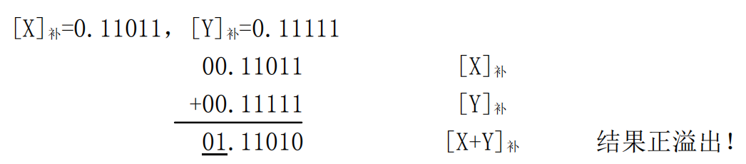
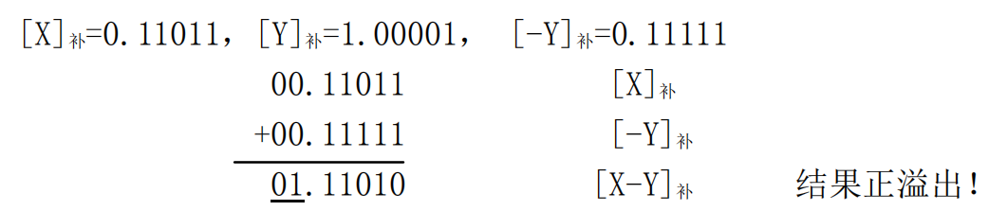
例：双符号位判溢出
已知 X =0.11011和 Y=0.11111，使用它们的变形补码计算出 X+Y，并指出结果是否溢出。
已知 X =0.11011和 Y=-0.11111，使用它们的变形补码计算出 X-Y，并指出结果是否溢出。

Slide 36
补码加减运算的逻辑电路
图4-8 补码加减运算器框图

Slide 37
4.2.4 补码定点加减运算的实现
实现补码加法：
  给出X→F、Y→F和F→X三个控制信号；
  打开门A、门B和门C，把寄存器X和寄存器Y的内容送入加法器的两个输入端进行加法运算；
  结果送回，最后由打入脉冲CP_{X}打入寄存器X。
实现减法运算：
  使用 →F和1→F控制信号；
  其余控制信号相同。
Notes:
减法实际上有一个变补的过程

Slide 38
4.3 带符号数的移位和舍入操作
在计算机中，实现乘除运算的方案通常有3种：
  ⑴ 软件实现，无乘除运算指令，用子程序来实现。
  ⑵ 使乘除运算变换成加减和移位操作，设有乘除指令。
  ⑶ 设置专用的乘、除法器，设有相应的乘除指令。
不管采用什么方案实现，基本原理是相同的。
Notes:
乘除运算过程需要移位

Slide 39
4.3.1 带符号数的移位操作
1.原码的移位规则
  不论正负，符号位均不变，空出位一律补“0”。
  负数的原码移位前后结果为：
  左移：移位前有：1 X₁ X₂ … X_{n-1} X_{n}
  移位后有：1 X₂ X₃ … X_{n} 0
  右移：移位前有：1 X₁ X₂ … X_{n-1} X_{n}
  移位后有：1 0 X₁ … X_{n-2} X_{n-1}
Notes:
原码移位，去掉符号位后，依然表示真值的绝对值

Slide 40
2.补码的移位规则
⑴正数
  符号位不变，空出位一律以“0”补入。
⑵负数
  符号位不变，左移补“0”，右移补“1”。
    左移：移位前有：1 X₁ X₂ … X_{n-1} X_{n}
    移位后有：1 X₂ X₃ … X_{n} 0
    右移：移位前有：1 X₁ X₂ … X_{n-1} X_{n}
    移位后有：1 1 X₁ … X_{n-2} X_{n-1}
Notes:
补码移位，符号位不变，移位后依然是补码表示

Slide 41
3.移位功能的实现
通常移位操作由移位寄存器来实现；
或在加法器的输出端加一个移位器：
  移位器是由与门和或门组成的逻辑电路；
  可以实现不移位、左移一位和右移一位的功能。

Slide 42
4.3.2 带符号数的舍入操作
舍入处理：
  算术右移时，结果可能需要舍去一定的尾数；
  为了缩小误差，就要进行舍入处理。
设经过运算后的数共p+q位，现允许保留前p位：
  ⑴恒舍（切断）
    一律舍去多余的q位，保留部分的p位不作任何改变。

Slide 43
4.3.2 带符号数的舍入操作（续）
⑵冯·诺依曼舍入法
  又称为恒置1法；
  保留部分p位的最低位置1。
⑶下舍上入法
  就是0舍1入；
  以要舍去的q位的最高位作为判断标志：
    如该位为0，则舍去整个q位（相当于恒舍）；
    如该位为1，则在保留的p位的最低位上加1。

Slide 44
4.3.2 带符号数的舍入操作（续）
⑷查表舍入法
  又称ROM舍入法；
  用ROM来存放舍入处理表，查表获得处理结果；
  ROM表容量为2^{K}个单元，单元字长为K-1位：
    当K位数据的高K-1位为全“1”时，按恒舍法；
    其余单元都按下舍上入法来填其内容。

Slide 45
4.4 定点乘法运算
乘法的手工算法
设n位被乘数和乘数用定点小数表示(定点整数同)
被乘数：[x]_{原}=x_{f} . x_{n-1}… x₁x_{0；}
乘数：[y]_{原}=y_{f} . y_{n-1}… y₁y_{0；}
则乘积：[z]_{原}=(x_{f}⊕y_{f})+(0. x_{n-1}… x₁x₀)(0. y_{n-1}… y₁y₀) ；
式中，x_{f}为被乘数符号，y_{f}为乘数符号。

Slide 46
同号相乘为正，异号相乘为负
设ｘ=0.1101,ｙ=0.1011
0 . 1 1 0 1 (x)
x 0 . 1 0 1 1 (y)
---------------------------------
1 1 0 1
1 1 0 1
0 0 0 0
+ 1 1 0 1
-----------------------------------
0.1 0 0 0 1 1 1 1 (z)
  乘数为1，抄被乘数到对应位置；
  乘数为0，填全0到对应位置或跳过。

Slide 47
4.4.1 原码一位乘法
1.原码一位乘法算法
  用两个操作数的绝对值相乘；
  乘积的符号为两操作数符号的异或值；
    乘积P=|X|×|Y|
    符号Ps=Xs⊕Ys
    Ps为乘积的符号，Xs和Ys为被乘数和乘数的符号。
Notes:
一次处理一位；处理N次

Slide 48
1.原码一位乘法算法（续）
原码一位乘法的规则：
  (1)参加运算的操作数取其绝对值；
  (2)令乘数的最低位为判断位：
    若为“1”，加被乘数；
    若为“0”，不加被乘数（加0）；
  (3)累加后的部分积以及乘数右移一位；
  (4)重复n次⑵和⑶ ；
  (5)符号位单独处理，同号为正，异号为负。

Slide 49
1.原码一位乘法算法（续）
乘法运算需要3个寄存器。
  被乘数存放在B寄存器中；
  乘数存放在C寄存器中；
  A寄存器存放部分积与最后乘积的高位部分，初值为0
  运算结束后寄存器C中存放乘积的低位部分。
例8：已知：X=0.1101，Y=-0.1011，求：X×Y
  |X|=00.1101→B，|Y|=.1011→C，0→A
Notes:
寄存器长度一样；
乘积的结果2n，需要两个寄存器拼接在一起存放；

Slide 50
原码一位乘法示例
|X|=00.1101→B（被乘数）
A
C
说明
0 0.0 0 0 0 1 0 1 1
+|X| 0 0.1 1 0 1 C₄=1，+|X|
0 0.1 1 0 1
→ 0 0.0 1 1 0 1 1 0 1 部分积右移一位
+|X| 0 0.1 1 0 1 C₄=1，+|X|
0 1.0 0 1 1
→ 0 0.1 0 0 1 1 1 1 0 部分积右移一位
+0 0 0.0 0 0 0 C₄=0，+0
0 0.1 0 0 1
→ 0 0.0 1 0 0 1 1 1 1 部分积右移一位
+|X| 0 0.1 1 0 1 C₄=1，+|X|
0 1.0 0 0 1
→ 0 0.1 0 0 0 1 1 1 1 部分积右移一位
∵P_{S}=X_{S}⊕Y_{S}=0⊕1=1
∴X×Y=-0.10001111
Notes:
根据乘数的最低位决定是否加上被乘数

Slide 51
原码一位乘法流程图
被乘数放在B中，乘数放在C中，A初值为0，计数器初值为0.
逐次判断乘数C的低位是否为1；若为1，则加上被乘数B后，右移1位；乘数右移1位。
计数器+1，判断是否已经完成运算；
此处n=4。
符号位另外计算。
图4-11 原码一位乘法流程图

Slide 52
2.原码一位乘法运算的实现
图4-12（p93)A、B是n+2位的寄存器，C是n位的寄存器；
A寄存器和C寄存器级联在一起，具有右移一位的功能；
右移控制信号作用下：A最低一位的值移入C的最高位；
C寄存器的最低位作为控制信号，控制加或不加被乘数；
C寄存器中的乘数在逐次右移中，取而代之乘积的低位；
原码一位乘法运算器电路中除去三个寄存器外，还需要：
  一个n+2位的加法器；
  一个计数器；
  n+2个与门（控制是否加被乘数）；
  一个异或门（处理符号位）。

Slide 53
*4.4.2 补码一位乘法
1.校正法
  校正法是将[X]_{补}和[Y]_{补}按原码规则运算，所得结果根据情况再加以校正，从而得到正确的[X×Y]_{补}。补码乘法的统一表达式：
[X×Y]_{补}=[X]_{补}×(0.Y₁Y₂…Y_{n})+[-X]_{补}×Y_{s}
补码的符号位要参与运算
Notes:
按照原码规则进行计算，计算结果需要校正。校正的统一表达式：负数符号位的权值为负

Slide 54
2.比较法——Booth乘法
递推公式：
  [Z₀]_{补}=0
  [Z₁]_{补}=2⁻¹{[Z₀]_{补}+(Y_{n+1}-Y_{n})[X]_{补}}
  [Z₂]_{补=}2⁻¹{[Z₁]_{补}+(Y_{n}-Y_{n-1})[X]_{补}}
  ┇
  [Z_{n}]_{补}=2⁻¹{[Z_{n-1}]_{补}+(Y₂-Y₁)[X]_{补}}
  ∴[X×Y]_{补}=[Z_{n}]_{补}+(Y₁-Y_{s})[X]_{补}
式中，[Z₀]_{补}为初始部分积，[Z₁]_{补}～[Z_{n}]_{补}依次为各次求得的累加并右移之后的部分积。
部分积运算与乘数的相邻2位有关；
根据相邻2位的值决定做加法还是减法。

Slide 55
2.比较法——Booth乘法 （续）
Booth乘法规则：
  ⑴参加运算的数用补码表示；
  ⑵符号位参加运算；
  ⑶乘数最低位后面增加一位附加位Y_{n+1}，其初值为0；
  ⑷由于每求一次部分积要右移一位，乘数的最低两位Y_{n}、Y_{n+1}的值决定了每次应执行的操作；
  ⑸移位按补码右移规则进行；
  ⑹共需做n+1次累加，n次移位，第n+1次不移位

Slide 56
Booth乘法运算操作
判断位Y_{n} Y_{n+1} 操 作
0 0 原部分积右移一位
0 1 原部分积加[X]_{补}后右移一位
1 0 原部分积加[-X]_{补}后右移一位
1 1 原部分积右移一位

Slide 57
2.比较法——Booth乘法 （续）
由于符号位要参加运算，部分积累加时最高有效位产生的进位可能会侵占符号位，故被乘数和部分积应取双符号位，而乘数只需要一位符号位。
运算时仍需要有3个寄存器，各自的作用与原码时相同，只不过存放的内容均为补码表示而已。
  例9：已知X=-0.1101，Y=0.1011；求X×Y。
  [X]_{补}=11.0011→B，[Y]_{补}=0.1011→C，0→A
  [-X]_{补}=00.1101

Slide 58
Booth乘法示例
[X]_{补}=11.0011→B
A
C
附加位
  [-X]_{补}=00.1101
0 0.0 0 0 0 0.1 0 1 1 0
+[-X]_{补} 0 0.1 1 0 1 C₄C₅=10，+[-X]_{补}
0 0.1 1 0 1
→ 0 0.0 1 1 0 1 0 1 0 1 1 部分积右移一位
+0 0 0.0 0 0 0 C₄C₅=11，+0
0 0.0 1 1 0
→ 0 0.0 0 1 1 0 1 0 1 0 1 部分积右移一位
+[X]_{补} 1 1.0 0 1 1 C₄C₅=01，+[X]_{补}
1 1.0 1 1 0
→ 1 1.1 0 1 1 0 0 1 0 1 0 部分积右移一位
+[-X]_{补} 0 0.1 1 0 1 C₄C₅=10，+[-X]_{补}
0 0.1 0 0 0
→ 0 0.0 1 0 0 0 0 0 1 0 1 部分积右移一位
+[X]_{补} 1 1.0 0 1 1 C₄C₅=01，+[X]_{补}
1 1.0 1 1 1
∵[X×Y]_{补}=1.01110001
∴X×Y=-0.10001111

Slide 59
Booth乘法流程图
被乘数放在B中，乘数放在C中，A初值为0，计数器初值为0，C_{n+1}是附加位
判断乘数相邻2位的值，决定做加法、减法or不做任何运算。
计数器+1，判断是否完成计算，若没有完成则移位。
图4-13 Booth乘法流程图

Slide 60
3.Booth乘法运算的实现（p96)
各器件的作用与原码一位乘法相同，A、B寄存器长n+2位，C寄存器长n+1位，还需一个n+2位的加法器、n+2个与或门和一个计数器。
由C寄存器的最低两位C_{n}C_{n+1}来控制是加/减被乘数还是加0。
  当C_{n}C_{n+1}=01时，加被乘数，即加B寄存器的内容；C_{n}C_{n+1}=10时，减被乘数，即加上B寄存器中内容的反，并在加法器的最低位加1；C_{n}C_{n+1}=00或11时，不加也不减（加0）。
符号位参与运算，不需要处理符号位的异或门。

Slide 61
*4.4.3 补码两位乘法
为了提高乘法的执行速度，可以选用两位乘法的方案。所谓两位乘法，就是每次处理乘数中的两位，从而使乘法的速度提高了一倍。
根据Booth乘法方便地推导出补码两位乘法，即把补码两位乘理解为将Booth乘法的两次合并为一次来做。

Slide 62
*补码两位乘法操作
Y_{n-1}Y_{n}Y_{n+1}
0 0 0 +0，右移2位
0 0 1 +[X]_{补}，右移2位
0 1 0 +[X]_{补}，右移2位
0 1 1 +2[X]_{补}，右移2位
1 0 0 +2[-X]_{补}，右移2位
1 0 1 +[-X]_{补}，右移2位
1 1 0 +[-X]_{补}，右移2位
1 1 1 +0，右移2位

Slide 63
*4.4.3 补码两位乘法（续）
被乘数和部分积取3符号位，当乘数的数值位n为偶数时，乘数取两符号位，共需作 +1次累加， 次移位（最后一次不移位）；当n为奇数时，乘数只需一个符号位，共需 次累加和移位，但最后一次仅移一位。
  例10：已知：X=0.0110011，Y=-0.0110010，求：X×Y。
  [X]补=000.0110011→B，
  [Y]补=1.1001110→C，0→A
  2[X]补=000.1100110，
  [-X]补=111.1001101，2[-X]补=111.0011010

Slide 64
*补码两位乘法示例
0 0 0.0 0 0 0 0 0 0 1.1 0 0 1 1 1 0 0
+2[-X]_{补} 1 1 1.0 0 1 1 0 1 0
1 1 1.0 0 1 1 0 1 0
2→ 1 1 1.1 1 0 0 1 1 0 1 0 1 1 0 0 1 1 1
+0 0 0 0.0 0 0 0 0 0 0
1 1 1.1 1 0 0 1 1 0
2→ 1 1 1.1 1 1 1 0 0 1 1 0 1 0 1 1 0 0 1
+ [X]_{补} 0 0 0.0 1 1 0 0 1 1
0 0 0.0 1 0 1 1 0 0
2→ 0 0 0.0 0 0 1 0 1 1 0 0 1 0 1 0 1 1 0
+ [-X]_{补} 1 1 1.1 0 0 1 1 0 1
1 1 1.1 0 1 1 0 0 0
1→ 1 1 1.1 1 0 1 1 0 0 0 0 0 1 0 1 0 1 1
∴[X×Y]_{补}＝1.11011000001010
X×Y＝-0.00100111110110

Slide 65
4.4.4 阵列乘法器
设有两个不带符号的二进制整数：
  A=a_{m-1}…a₁a₀ , B=b_{n-1}…b₁b₀
它们的数值分别为a和b,即：
m-1
n-1
a = ∑ a_{i}2^{i}
b = ∑ b_{j}2^{j}
^{i=0}
^{j=0}

Slide 66
4.4.4 阵列乘法器
被乘数A与乘数B相乘,产生m+n位乘积P：
  P=p_{m+n-1}…p₁p₀
  乘积P 的数值为:

Slide 67
习惯方法运算过程
 |  |  |  | a_{m-1} | a_{m-2} | ... | ... | ... | a₀ | =A
 |  |  | x) |  | b_{n-1} | ... | ... | b₁ | b₀ | =B
 |  |  |  | a_{m-1}b₀ | a_{m-2}b₀ | ... | ... | a₁b₀ | a₀b₀
 |  |  | a_{m-1}b₁ | a_{m-2}b₁ | ... | ... | a₁b₁ | a₀b₁
 |  | ... | ... | ... | ... | ... | ...
+) | a_{m-1}b_{n-1} | a_{m-2}b_{n-1} | ... | a₁b_{n-1} | a₀b_{n-1}
p_{m+n-1} | p_{m+n-2} | p_{m+n-3} | ... | ... | p_{n-1} | ... | ... | p₁ | p₀ | =p
k=4 权为2^4
i,j=4,0 3,1 2,2 1,3 0,4
Notes:
从乘法计算的过程来看，首先要有AiBj的结果，再做加法

Slide 68
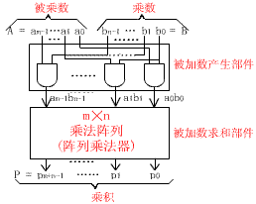
并行乘法器
实现n位×n位,需要n(n-1)个全加器和n²个“与”门

Slide 69
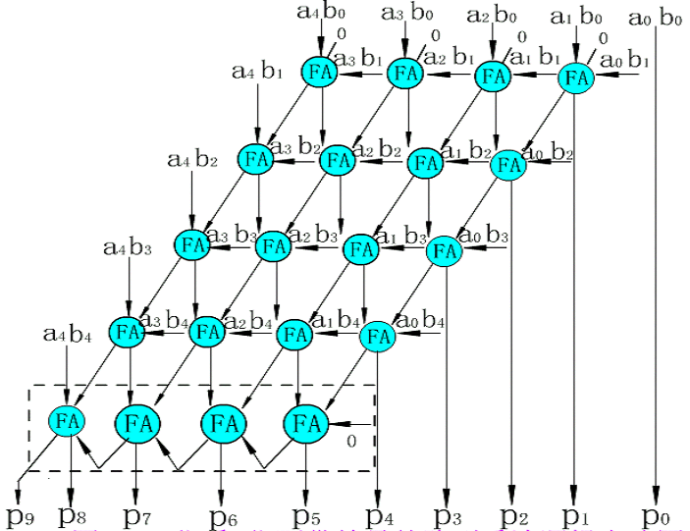
b0
b1
b2
b3
b4
斜线进位
垂直线水平线进位和
k=4 权为2^4
i,j=4,0 3,1 2,2 1,3 0,4

Slide 70
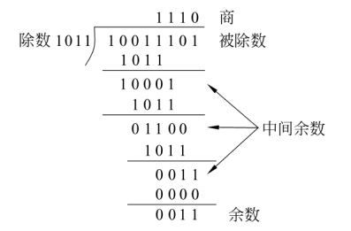
4.5 定点除法运算
1.原码比较法和恢复余数法
⑴比较法
  比较法类似于手工运算；
  将除数右移改为部分余数左移；
  每一位的上商直接写到寄存器的最低位。
    设A中存放被除数（或部分余数）；
    B中存放除数，C 寄存器用来存放商Q；
    若A≥B，则上商1，减除数；若A<B，则上商0。
  需要设置比较线路，增加了硬件的代价。

Slide 71
4.5.1 原码除法运算
A/B：
A中存放被除数（部分余数）；
B中存放除数；
C中存放商。
根据比较的结果决定商1或商0。
需要比较电路
图4-16(a) 比较过程流程

Slide 72
恢复余数法
⑵恢复余数法
  直接作减法试探；
  不管是否够减，都一律先做减法。
    若部分余数为正，表示够减，该位商上“1”；
    若部分余数为负，表示不够减，该位商上“0”
    不够减时，要恢复余数。

Slide 73
恢复余数过程的流程图
由于部分余数的正、负是根据不同的操作数组合随机出现的，恢复除数法会使得除法运算的实际操作次数不固定，从而导致控制电路比较复杂。
在恢复余数时，要多作一次加法，降低了除法的执行速度。因此，原码恢复余数法在计算机中一般很少采用。
图4-16(b) 恢复余数过程流程

Slide 74
2.原码不恢复余数法（原码加减交替法）
不恢复余数法运算次数固定，被广泛采用。
若第i-1次求商部分余数为r_{i-1}，则第i次求商：
  r_{i}=2r_{i-1}-Y；
  若够减，部分余数r_{i}=2r_{i-1}-Y＞0，商1；
  若不够减，部分余数r_{i}=2r_{i-1}-Y＜0，商0；
    恢复余数后，r_{i}’=r_{i}+Y=2r_{i-1}；
    左移一位，进行第i+1次操作：
  r_{i+1}=2r_{i}’-Y=2(r _{i}+Y)-Y=2r_{i}+2Y-Y=2r_{i}+Y
Notes:
使得下一次的部分余数的计算直接在上一次的部分余数的基础上简单进行

Slide 75
2.原码不恢复余数法（续）
原码不恢复余数除法由下面的通式表示：
  r_{i+1}=2r_{i}+(1-2Q_{i})Y
  Q_{i}为第i次所得的商：
    若r_{i}为正，则Q_{i}=1，r_{i}左移一位，下一次减除数；
    若r_{i}为负，则Q_{i}=0，r_{i}左移一位，下一次加除数。
加减运算交替地进行，故称为原码加减交替法。

Slide 76
2.原码不恢复余数法（续）
除法运算需要3个寄存器。
  A和B寄存器分别用来存放被除数和除数；
  C寄存器用来存放商，它的初值为0；
  运算过程中A寄存器的内容为部分余数，不断变化；
  剩下扩大若干倍的余数，将它乘上2^{-n}是真正的余数。
例12：已知：X=-0.10101，Y=0.11110，求：X÷Y。
  |X|=00.10101→A，|Y|=00.11110→B，0→C
  [|Y|] _{变补}=11.00010（做减法时）

Slide 77
原码不恢复余数除法示例
|Y|=00.11110→B
A
  [|Y|] _{变补}=11.00010
C
0 0.1 0 1 0 1 0.0 0 0 0 0
+[|Y|]_{变补} 1 1.0 0 0 1 0 -|Y|
1 1.1 0 1 1 1 0.0 0 0 0 0 余数为负，商0
← 1 1.0 1 1 1 0 左移一位
+|Y| 0 0.1 1 1 1 0 +|Y|
0 0.0 1 1 0 0 0.0 0 0 0 1 余数为正，商1
← 0 0.1 1 0 0 0 左移一位
+[|Y|]_{变补} 1 1.0 0 0 1 0 -|Y|
1 1.1 1 0 1 0 0.0 0 0 1 0 余数为负，商0
← 1 1.1 0 1 0 0 左移一位
+|Y| 0 0.1 1 1 1 0 +|Y|
0 0.1 0 0 1 0 0.0 0 1 0 1 余数为正，商1
← 0 1.0 0 1 0 0 左移一位
+[|Y|]_{变补} 1 1.0 0 0 1 0 -|Y|
0 0.0 0 1 1 0 0.0 1 0 1 1 余数为正，商1
← 0 0.0 1 1 0 0 左移一位
+[|Y|]_{变补} 1 1.0 0 0 1 0 -|Y|
1 1.0 1 1 1 0 0.1 0 1 1 0 余数为负，商0
+|Y| 0 0.1 1 1 1 0 恢复余数，+|Y|
0 0.0 1 1 0 0

Slide 78
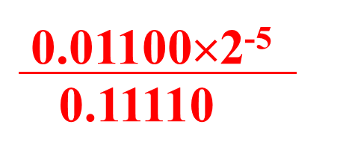
原码不恢复余数除法示例（续）
经过原码不恢复余数除法，有：
商=0.10110
余数=0.01100*2⁻⁵
∴X÷Y=-（0.10110+ ）

Slide 79
原码加减交替除法流程图
被除数和除数的绝对值分别放在A和B中，C中存放商，初值为0；CR是计数器。
第一次做减法。
根据部分余数的符号（正负）决定下次做加法还是减法（减法转换为补码的加法实现）。
一共做n次，产生n位商。
最后一次要决定是否恢复余数
图4-17 原码加减交替除法流程图

Slide 80
2.原码不恢复余数法（续）
为防止溢出，被除数的绝对值小于除数的绝对值
  |X|＜|Y|（|X|=|Y|除外）；
  除数不能为0。
第一次减除数肯定是不够减的；
最终余数为负数时：
  必须恢复一次余数，使之变为正余数；
  不需要再左移。

Slide 81
3.原码加减交替除法的实现
图4-18中A、B寄存器长n+2位，C寄存器长n+1位
  还需要：
    一个n+2位的加法器、n+2个与或门；
    一个计数器和一个异或门；
  A和C寄存器级联，都具有左移一位的功能；
  左移信号作用下，C最高位值移入A最低位；
  A的初值是被除数，运算过程中变为部分余数
  C寄存器的最低位保存每次运算得到的商值；
    也作为下一次操作是做加法或减法的控制信号。
Notes:
A和C级联，C左移移入0

Slide 82
*4.5.2 补码除法运算
1.够减的判断
  参加运算的两个数符号任意，当被除数（或部分余数）的绝对值大于或等于除数的绝对值时，称为够减；反之称为不够减。
  两数同号时，作减法；两数异号时，作加法。判断的方法和结果：
    当被除数（或部分余数）与除数同号时，如果新部分余数与除数同号，表示够减，否则为不够减；
    当被除数（或部分余数）与除数异号时，如果新部分余数与除数异号，表示够减，否则不够减。

Slide 83
*2.上商规则
补码除法运算的商也是用补码表示的，上商的规则是：
  如果[X]_{补}和[Y]_{补}同号，则商为正数。够减时上商“1”，不够减时上商“0”；
  如果[X]_{补}和[Y]_{补}异号，则商为负数，够减时上商“0”，不够减时上商“1”。
补码的上商规则可归结为：
  部分余数[r_{i}]_{补}和除数[Y]_{补}同号，商上“1”，反之，商上“0”。

Slide 84
*3.商符的确定
商符是在求商的过程中自动形成的，按补码上商规则，第一次得出的商，就是实际应得的商符。
为了防止溢出，必须有|X|＜|Y|，所以第一次肯定不够减。
  当被除数与除数同号时，部分余数与除数必然异号，商上“0”，恰好与商符一致；
  当被除数与除数异号，部分余数与除数必然同号，商上“1”，也恰好就是商的符号。

Slide 85
*4.求新部分余数
求新部分余数[r_{i+1}]补的通式如下：
  [r_{i+1}]补=2[r_{i}]_{补}+(1-2Q_{i})×[Y]_{补}
  Q_{i}表示第i步的商。若商上“1”，下一步操作为部分余数左移一位，减去除数；若商上“0”，下一步操作为部分余数左移一位，加上除数。
商的最末一位恒置为“1”，最大误差为2^{-n}。此法操作简单，易于实现。

Slide 86
*补码加减交替除法规则
[X]_{补}与[Y]_{补} | 第一次操作 | [r_{i}]_{补}与[Y]_{补} | 上商 | 求新余数[r_{i+1}]_{补}的操作
同号 | [X]_{补}-[Y]_{补} | ①同号 （够减） | 1 | [r_{i+1}]_{补}=2[r_{i}]_{补}-[Y]_{补}
 |  | ②异号 （不够减） | 0 | [r_{i+1}]_{补}=2[r_{i}]_{补}+[Y]_{补}
异号 | [X]_{补}+[Y]_{补} | ①同号 （不够减） | 1 | [r_{i+1}]_{补}=2[r_{i}]_{补}-[Y]_{补}
 |  | ②异号 （够减） | 0 | [r_{i+1}]_{补}=2[r_{i}]_{补}+[Y]_{补}

Slide 87
*补码加减交替除法示例
例13：已知X=0.1000，Y=-0.1010；
求X÷Y。
[X]_{补}=00.1000→A，
[Y]_{补}=11.0110→B，0→C
[-Y]_{补}=00.1010

Slide 88
*补码加减交替除法示例（续）
[Y]_{补}=11.0110
[-Y]_{补}=00.1010
0 0.1 0 0 0 0.0 0 0 0
+[Y]_{补} 1 1.0 1 1 0 [X]_{补}、[Y]_{补}异号，+[Y]_{补}
1 1.1 1 1 0 0.0 0 0 1 [r_{i}]_{补}、[Y]_{补}同号，商1
← 1 1.1 1 0 0 左移一位
+[-Y]_{补} 0 0.1 0 1 0 +[-Y]_{补}
0 0.0 1 1 0 0.0 0 1 0 [r_{i}]_{补}、[Y]_{补}异号，商0
← 0 0.1 1 0 0 左移一位
+[Y]_{补} 1 1.0 1 1 0 +[Y]_{补}
0 0.0 0 1 0 0.0 1 0 0 [r_{i}]_{补}、[Y]_{补}异号，商0
← 0 0.0 1 0 0 左移一位
+[Y]_{补} 1 1.0 1 1 0 +[Y]_{补}
1 1.1 0 1 0 0.1 0 0 1 [r_{i}]_{补}、[Y]_{补}同号，商1
← 1 1.0 1 0 0 左移一位
+[-Y]_{补} 0 0.1 0 1 0 +[-Y]_{补}
1 1.1 1 1 0 1.0 0 1 1 末位恒置1

Slide 89
*补码加减交替除法示例（续）
[商]_{补}=1.0011
[余数]_{补}=1.1110*2⁻⁴
1.1110×2⁻⁴
[X÷Y]_{补}=1.0011+
1.0110
∴商=-0.1101
余数=-0.0010×2⁻⁴
-0.0010×2⁻⁴
X÷Y= -0.1101+
-0.1010

Slide 90
*补码加减交替除法流程图
A/B/C分别存放被除数、除数、商。CR是计数器。
判断被除数和除数的符号是否相同，同号相减、异号相加。
判断部分余数和除数的符号是否相同，同号商1，做减法；异号商0，做加法。
做n次。
商的末位恒置1。
图4-19 补码加减交替除法流程图

Slide 91
4.6 规格化浮点运算
进一步讨论规格化浮点数的四则运算问题。

Slide 92

4.6.1 浮点加减运算
设两个非0的规格化浮点数分别为：
  A=M_{A}×
  B=M_{B}×
规格化浮点数A、B加减运算通式为：
  A±B=(M_{A},E_{A})±(M_{B},E_{B})
  ={
E_{A}＜E_{B}
Notes:
用尾数和阶码表示的结果：尾数需要根据阶码进行调整后计算，阶码以大的为准

Slide 93
1.浮点数加减运算步骤
⑴对阶
  首先要把小数点的位置对齐；
  对齐两数的小数点，就是使两数的阶码相等；
  首先应求出两数阶码E_{A}和E_{B}之差ΔE=E_{A}-E_{B}
    若ΔE=0，表示两数阶码相等，即E_{A}=E_{B}；
    若ΔE＞0，表示E_{A}＞E_{B}；
    若ΔE＜0，表示E_{A}＜E_{B}。

Slide 94
1.浮点数加减运算步骤（续）
当E_{A}≠E_{B}时，要通过尾数的移位来改变E_{A}或E_{B}；
对阶的规则是：小阶向大阶看齐。
  要使小阶的阶码增大，则相应的尾数右移；
  每右移一位，阶码加1。
    E_{A}＞E_{B}，M_{B}右移。每右移一位，E_{B}+1→E_{B；}
    E_{A}＜E_{B}，M_{A}右移。每右移一位，E_{A}+1→E_{A}；
尾数右移后，应对尾数进行舍入。

Slide 95
1.浮点数加减运算步骤（续）
⑵尾数加/减
  对阶之后，进行尾数加/减：M_{A}±M_{B}→M_{C；}
  算法与定点加/减法相同。
⑶尾数结果规格化
  尾数加/减运算之后得到的数可能不是规格化数
  规格化：增加有效数字位数，提高运算精度。

Slide 96
1.浮点数加减运算步骤（续）
⑶尾数结果规格化
  ≤|M|＜1，双符号位补码表示，有6种情况：
  ① 00.1 x x … x
  ② 11.0 x x … x
  ③ 00.0 x x … x
  ④ 11.1 x x … x
  ⑤ 01.x x x … x
  ⑥ 10.x x x … x
第①和②种情况，已是规格化数
第③和④种情况需要使尾数左移以实现规格化，这个过程称为左规。尾数每左移一位，阶码相应减1（E_{C}-1→E_{C}），直至成为规格化数为止。
第⑤和⑥种情况在在定点加减运算中称为溢出；但浮点加减运算中，只表明此时尾数的绝对值大于1，而并非真正的溢出。这种情况应将尾数右移以实现规格化。这个过程称为右规。尾数右移一位，阶码相应加1（E_{C}+1→E_{C}）。

Slide 97
1.浮点数加减运算步骤（续）
⑷舍入
  最简单的舍入方法是恒舍法；
  无条件丢掉正常尾数最低位之后的全部数值。
⑸溢出判断
  尾数右规后，根据阶码判断运算结果是否溢出
  [E_{C}]_{补}=01, x x x … x，表示上溢。
    真正溢出，机器需停止运算，做溢出中断处理。
  [E_{C}]_{补}=10, x x x … x，表示下溢。
    浮点数值趋于零，不是溢出，按机器零处理。

Slide 98
2.浮点数加减运算举例
有两浮点数为
    A=0.101110×2⁻⁰¹
    B=-(0.101011)×2⁻¹⁰
假设这两数的格式：
  阶码4位，用移码（偏置值为2³）表示；
  尾数8位，用补码表示，包含一位符号位：
    阶码 尾数
    [A]_{浮}=0111；0.1011100
    [B]_{浮}=0110；1.0101010

Slide 99
2.浮点数加减运算举例（续）
⑴ 对阶
  求阶差：ΔE=E_{A}-E_{B}=-1-(-2)=1
  ΔE=1，表示E_{A}＞E_{B}。
  按对阶规则，将M_{B}右移一位，E_{B}+1→E_{B}，得：
    [B]_{浮}’=0111；1.0101010—>1.1010101（符号位）
⑵ 尾数求和
  00.1011100
  + 11.1010101
  00.0110001 （非规格化）

Slide 100
2.浮点数加减运算举例（续）
⑶尾数结果规格化
  由于结果的尾数是非规格化的数，故应左规；
  尾数每左移一位，阶码减1。最后结果为
    [A+B]_{浮}=0110 （0111-1）；0.110001
    即 A+B =(0.110001)×2⁻¹⁰
    未发生溢出。

Slide 101
4.6.2 浮点乘除运算
设两个非0的规格化浮点数分别为
    A=M_{A}×
    B=M_{B}×
  规格化浮点数A、B乘除运算通式为：
    (M_{A},E_{A})×(M_{B},E_{B})=(M_{A}×M_{B},E_{A}+E_{B})
    (M_{A},E_{A})÷(M_{B},E_{B})=(M_{A}÷M_{B},E_{A}-E_{B})

Slide 102
1.乘法步骤
两浮点数相乘：
  其乘积的阶码应为相乘两数的阶码之和；
  其乘积的尾数应为相乘两数的尾数之积。
    A×B=(M_{A}×M_{B})×
⑴阶码相加
  如果阶码用补码表示，无须校正；
  移码表示时，阶码相加后减去一个偏移量2^{n}。

Slide 103
1.乘法步骤（续）
因为[E_{A}]_{移}=2^{n}+E_{A}，[E_{B}]_{移}=2^{n}+E_{B}，
  [E_{A}+E_{B}]_{移}=2^{n}+(E_{A}+E_{B})
  而[E_{A}]_{移}+[E_{B}]_{移}=2^{n}+E_{A}+2^{n}+E_{B}
  所以[E_{A}+E_{B}]_{移}=[E_{A}]_{移}+[E_{B}]_{移}-2^{n}
阶码和中多余了一个偏置量2^{n}，应将它减去。
阶码相加后有可能产生溢出，此时应另作处理。

Slide 104
1.乘法步骤（续）
⑵尾数相乘
  若M_{A}、M_{B}都不为0，则可进行尾数乘法。
⑶尾数结果规格化
  尾数相乘后的结果范围： ≤|M_{A}×M_{B}|＜1；
  当 ≤|M_{A}×M_{B}|＜1时，乘积无须再进行规格化操作；
  当 ≤|M_{A}×M_{B}|＜ 时，需要左规一次；
    左规时如果发生阶码下溢，则做机器零处理。

Slide 105
2.除法步骤
两浮点数相除：
  其商的阶码应为相除两数的阶码之差；
  其商的尾数应为相除两数的尾数之商。
    A÷B=(M_{A}÷M_{B})×
⑴尾数调整
  保证商的尾数为定点小数，检测|M_{A}|＜|M_{B}|；
  如果不小于，则M_{A}右移一位，E_{A}+1→E_{A}；
    因为A、B都是规格化数，所以最多调整一次。

Slide 106
2.除法步骤（续）
⑵阶码相减
  如果阶码用补码表示，阶码相减后无须校正；
  移码表示时，相减后要加上一个偏移量2^{n}。
  阶码相减后，如有溢出，应另作处理。
⑶尾数相除
  若M_{A}、M_{B}都不为0，则可进行尾数除法。
  运算结果一定落在规格化范围内，即：
    ≤|M_{A}÷M_{B}|＜1

Slide 107
4.6.3 浮点运算器的实现
阶码：加减运算，尾数：加、减、乘、除。
  阶码运算部件：
    完成阶码加、减；
    控制对阶时小阶的尾数右移次数；
    规格化时对阶码调整；
  尾数运算部件：
    完成尾数的四则运算以及判断尾数是否已规格化。
  溢出判断电路
浮点运算部件可做成协处理器：
  只能协助主处理器工作，不能单独工作。

Slide 108
*4.7 十进制整数的加法运算
一些通用计算机中设有十进制数据表示，可以直接对十进制整数进行算术运算。下面讨论十进制整数的加法运算和十进制加法器。

Slide 109
*4.7.1 一位十进制加法运算
1.8421码加法运算
  8421码的加法规则：
  ⑴两个十进制数的8421码相加时，按“逢二进一”的原则进行；
  ⑵当和≤9，无需校正；
  ⑶当和＞9，则+6校正；
  ⑷在做+6校正的同时，将产生向上一位的进位

Slide 110
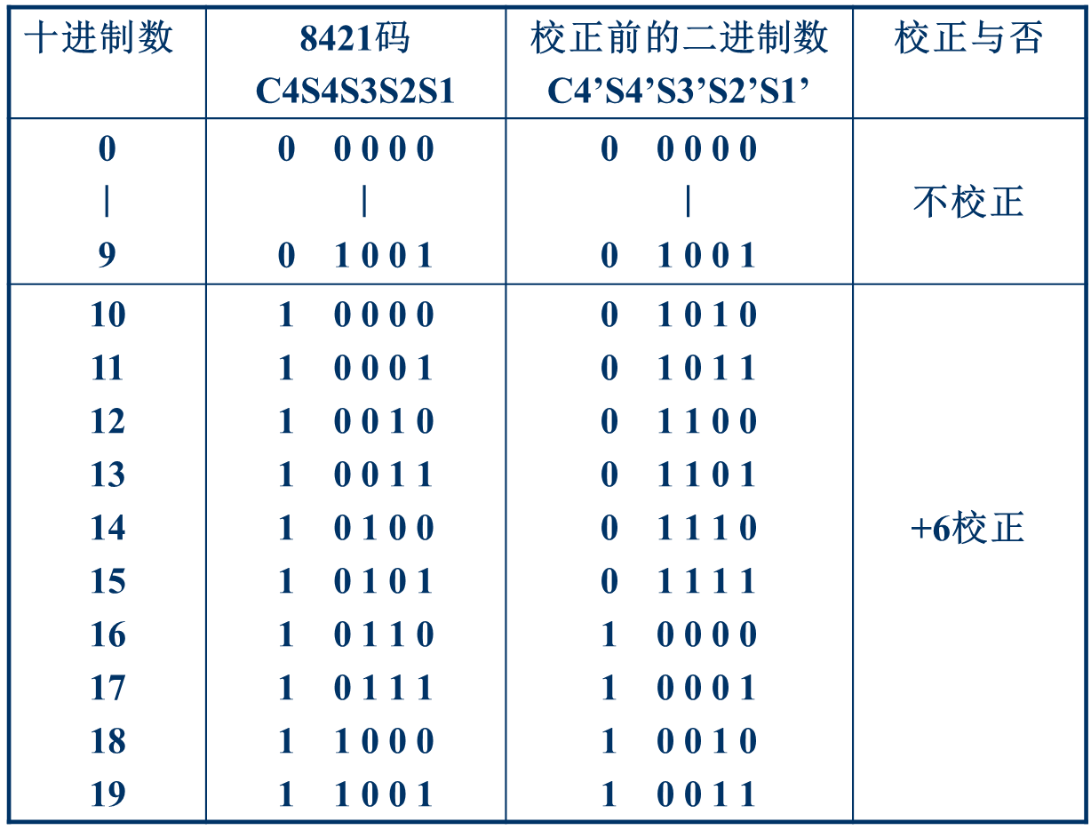
*8421码的校正关系

Slide 111
*校正举例
0101 5
+ 1000 8
1101
+ 0110 6
1 0011 13
1001 9
+ 1000 8
1 0001
+ 0110 6
1 0111 17

Slide 112
*2.余3码加法运算
余3码的加法规则：
  ⑴两个十进制数的余3码相加，按“逢二进一”的原则进行；
  ⑵若其和没有进位，则减3（即+1101）校正；
  ⑶若其和有进位，则加3（即+0011）校正。

Slide 113
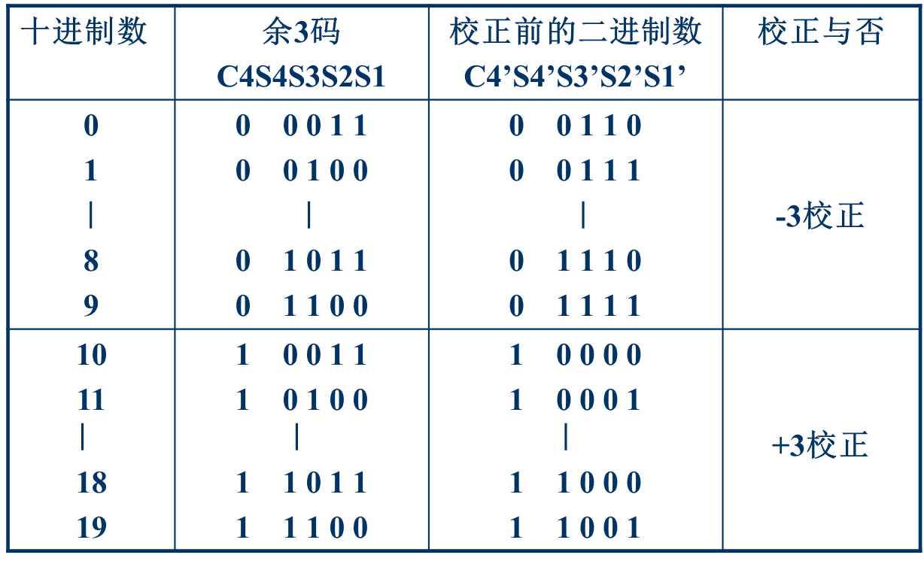
*余3码的校正关系

Slide 114
*校正举例
0110 3
+ 1000 5
1110
+ 1101 无进位，-3，+1101
1011 8
1001 6
+ 1000 5
1 0001
+ 0011 有进位，+3
1 0100 11

Slide 115
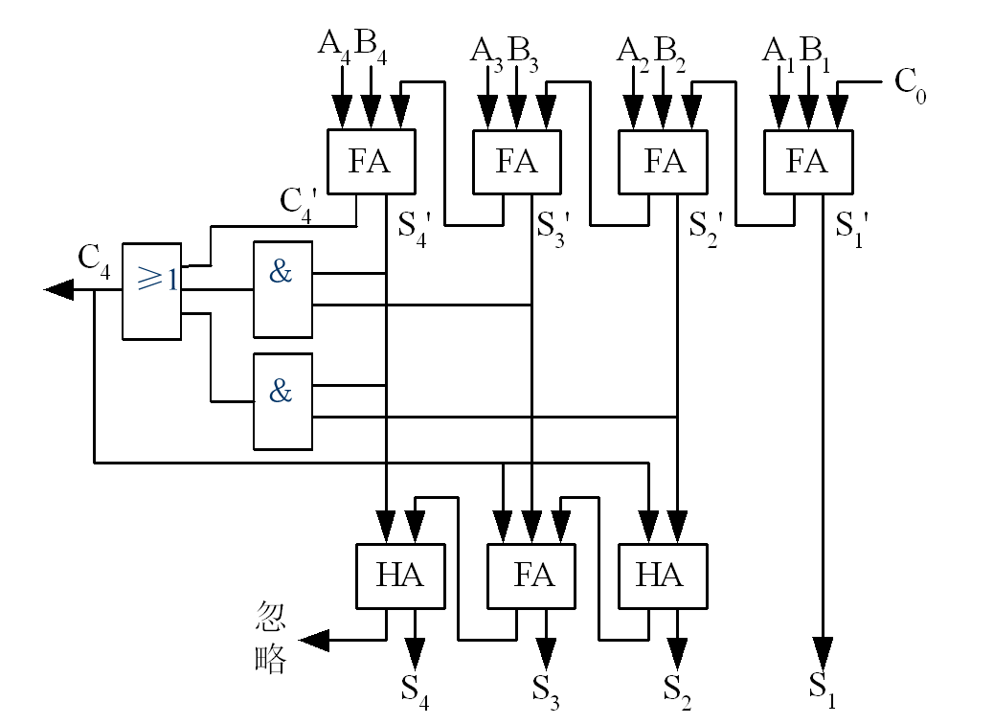
*4.7.2 十进制加法器
1.一位8421码加法器
  校正函数=C4’+S4’S3’+S4’S2’
  向上一位的进位C4=校正函数
图4-21 一位8421码加法器

Slide 116
*2.一位余3码加法器
C4’=0，-3校正；C4’=1，+3校正。
向上一位的进位C4=C4’
图4-22 一位余3码加法器

Slide 117
*4.7.3 多位十进制加法
对于多位十进制数加法可采用多个BCD码加法器，每个BCD码加法器就是前述的一个一位十进制加法器，可执行两个一位BCD数的加法。
若n位BCD数相加，由从低位至高位采用行波式串行进位的n位十进制加法器完成。

Slide 118
4.8 逻辑运算与实现
逻辑操作，如：与、或、非、异或等。
逻辑运算比算术运算要简单得多：
  逻辑运算按位进行；
  位与位之间没有进位与借位的关系。

Slide 119
4.8 逻辑运算与实现
1.逻辑非
  对某个寄存器或主存单元中各位代码按位取反
    设：X=X₀X₁…X_{n}，Z=Z₀Z₁…Z_{n}
    则：Zi= （i=0，1，…，n）
2.逻辑乘
  将两个寄存器或主存单元中相应位代码按位与
    设：X=X₀X₁…X_{n}，Y=Y₀Y₁…Y_{n}，Z=Z₀Z₁…Z_{n}
    则：Z_{i}=X_{i}∧Y_{i}（i=0，1，…，n）

Slide 120
4.8 逻辑运算与实现
3.逻辑加
  将两个寄存器或主存单元中相应位按位或；
    设：X=X₀X₁…X_{n}，Y=Y₀Y₁…Y_{n}，Z=Z₀Z₁…Z_{n}
    则：Z_{i}=X_{i}∨Y_{i}（i=0，1，…，n）
4.逻辑异或
  对两个寄存器或主存单元中相应位按位模2和：
    设：X=X₀X₁…X_{n}，Y=Y₀Y₁…Y_{n}，Z=Z₀Z₁…Z_{n}
    则：Z_{i}=X_{i}⊕Y_{i}（i=0，1，…，n）

Slide 121
4.9 运算器的基本组成与实例
运算器是在控制器的控制下实现其功能的。
  运算器可以完成数据信息的算逻运算；
  还可以作为数据信息的传送通路。

Slide 122
4.9.1 运算器结构
1.运算器的基本组成
  基本的运算器包含：
    实现基本算术、逻辑运算功能的ALU；
    提供操作数与暂存结果的寄存器组；
    有关的判别逻辑和控制电路等。
  各功能模块之间的连接广泛采用总线结构：
    内部总线，ALU和各寄存器都挂在上面。
  运算器的内部总线只有数据线。

Slide 123
1.运算器的基本组成（续）
⑴带多路选择器的运算器
  各寄存器独立、多路地将数据送至ALU；
  内部总线单向传送，将运算结果送往各寄存器
  由同步打入脉冲CPi将内部总线上的数据送入Ri
    如果同时发出几个打入脉冲，可将总线上的同一数据同时送入几个相关的寄存器中。

Slide 124
带多路选择器的运算器
图4-24 带多路选择器的运算器

Slide 125
1.运算器的基本组成（续）
⑵带输入锁存器的运算器
  运算器的内部总线是一组双向传送的数据线；
  ALU输入端前设置一级锁存器，暂存操作数；
  例如：实现(R0)+(R1)→R2：
    通过内部总线先将R0中的数据送入锁存器1；
    通过内部总线将R1中的数据送入锁存器2；
    然后相加，并将结果经总线送入R2。

Slide 126
带输入锁存器的运算器
图4-25 带输入锁存器的运算器

Slide 127
2.运算器的内部总线结构
⑴单总线结构运算器
  实现一次双操作数的运算需要分成三步；
  主要缺点是操作速度慢。
⑵双总线结构运算器
  两操作数可以分别通过总线1和2同时送到ALU进行；
  并立即可以得到运算的结果；
  ALU输出端设置缓冲器，先送缓冲器，再到寄存器；
  速度比单总线快，每次操作比单总线少一步。

Slide 128
双总线结构运算器
图4-26(a) 双总线结构运算器

Slide 129
2.运算器的内部总线结构（续）
⑶三总线结构运算器
  ALU的两个输入端分别由两条总线供给；
  输出与第三条总线相连；
  算逻操作就可以在一步控制之内完成。
  如果某一个数不需要运算，直接由总线2传到总线3；
  操作速度快，但控制较前两种复杂。

Slide 130
三总线结构运算器
图4-26(b) 三总线结构运算器

Slide 131
4.9.2 ALU举例
1.ALU电路
  既能完成算术运算又能完成逻辑运算的部件；
  加、减、乘、除，最终都能归结为加法运算；
  ALU的核心首先应当是一个并行加法器；
  同时也能执行与、或、非、异或等逻辑运算。

Slide 132
2.4位ALU芯片
典型的4位ALU芯片（74181）：
  执行16种算术运算和16种逻辑运算。（p118)
S0到S3是工作方式选择；
M指示逻辑Or算术运算；
A0-A3，B0-B3是输入数据
F0-F3是输出结果；
G和P是进位产生函数和进位传递函数输出；
Cn是进位输入，Cn+4是进位输出;
A=B指示A和B是否相等。
图4-27(a) 74181芯片方框图

Slide 133
3.ALU的应用
74181的4位一组，小组间可串行或并行进位：
  串行进位：把低片的C_{n+4}与高片的C_{n}相连；
  并行进位：增加一片74182（先行进位部件）。
    74182产生3个进位信号Cn+x、Cn+y、Cn+z；
    还产生大组进位产生函数和进位传递函数。

Slide 134
74182芯片方框图
  各片74181输出的组进位产生函数和组进位传递函数作为74182的输入；
  而74182输出的进位信号Cn+x、Cn+y、Cn+x作为74181的输入；
  74182输出的大组进位产生函数和大组进位传递函数可作为更高一级74182的输入。
图4-28 74182芯片方框图

Slide 135
4.9.3 浮点运算器举例
1.80x87的数据格式
  可处理7种不同的数据类型。
  整数：
    最高位为符号位，补码表示；
    16、32和64位三种格式。
  十进制数：
    一位用4位二进制表示；
    80位的低72位表示18位十进制数；
    最高位为符号位，正数和负数都以原码形式存储。
  浮点数：
    有32、64和80位三种格式；
    阶码的底为2，用移码表示，尾数用原码表示。

Slide 136
2.80x87的内部结构（p121)
80x87由3个主要功能模块组成：
  总线控制逻辑部件；
  数据接口与控制部件；
  浮点运算部件。
    分别设置阶码（指数）运算部件与尾数运算部件；
    设有加速移位操作的移位器。
80x87与主微处理器协同工作：
  微处理器执行常规指令，80x87执行协处理指令
  可以同时或并行执行各自的指令。

Slide 137

课堂练习
已知 ：x=0.1011,y=-0.0101
原码乘法计算：
  x=0.11011,y=-0.11111
原码加减交替除法计算：
  x=-0.10101,y=0.11011

Slide 138

课堂练习
设浮点数的阶码和尾数部分均用补码表示 ，按照浮点数的运算规则 ，计算：
  x=2⁻¹⁰¹*0.101100，y=2⁻¹⁰⁰*(-0.101000)
用74181和74182芯片构成一个64位的ALU，采用多级分组并行进位链（要求速度尽可能快） 。

Slide 139
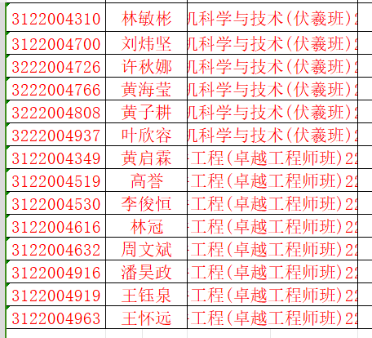
第一次小测排名（不分前后）前十名单

